Slide 2
[Day 01] 什麼是MVC？能吃嗎？
https://ithelp.ithome.com.tw/articles/10191216

Slide 3
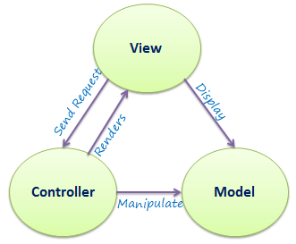
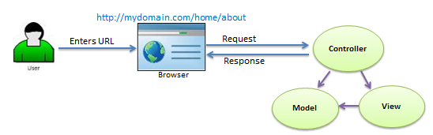
MVC
Model-View-Controller(MVC)是一種設計模式(design pattern), 主要目的是用來簡化應用程式的開發與增強程式的可維護性, 其做法是將應用程式分割成以下三個邏輯的元件 :

Slide 4
模型（Model）
用於封裝與應用程式的業務邏輯相關的資料以及對資料的處理方法。「 Model 」有對資料直接存取的權力，例如對資料庫的存取。「Model」不依賴「View」和「Controller」，也就是說， Model 不關心它會被如何顯示或是如何被操作。但是 Model 中資料的變化一般會通過一種重新整理機制被公布。為了實現這種機制，那些用於監視此 Model 的 View 必須事先在此 Model 上註冊，從而，View 可以了解在資料 Model 上發生的改變。（比較：觀察者模式（軟體設計模式））

Slide 5
視圖（View）
能夠實現資料有目的的顯示（理論上，這不是必需的）。在 View 中一般沒有程式上的邏輯。為了實現 View 上的重新整理功能，View 需要存取它監視的資料模型（Model），因此應該事先在被它監視的資料那裡註冊。

Slide 6
控制器（Controller）
起到不同層面間的組織作用，用於控制應用程式的流程。它處理事件並作出回應。「事件」包括用戶的行為和資料 Model 上的改變。

Slide 7
MVC優點
使用MVC來進行網路應用程式開發有很多優點, 包含程式碼簡潔與程式升級的彈性, 但最為人稱讚的優點在於可以將一個專案的開發分成三個不同的角色來增加協同作業的效率。
Development - 對應到MVC中的Model元件, 這部分主要是由熟悉伺服端程式語言(ex:PHP/Python/RoR/ ASP.Net / Perl...etc), 資料庫管理與設計, 資訊架構, 演算法, 以及資料驗證等技術的工程師所負責, 這個角色負責建構應用程式運作細節並提供APIs以及如何與資料互動的規則。
Design - 對應到MVC中的View元件, 一般來說負責此部分的是熟悉圖像製作, HTML, CSS以及Javascript的視覺設計人員。
Integration - 對應到MVC中的Controller元件, 整合者主要負責將視覺設計師所開發出的靜態頁面轉換成嵌有程式的動態頁面, 將資料利用表單發送到Model Layer, 接收並轉換Model Layer所回傳的資料並呈現在View Layer之上

Slide 8
MVC缺點
MVC的缺點是由於他沒有明確的定義，所以完全理解MVC並不是很容易。使用MVC需要精心的規劃，由於它內部原理比較複雜，所以需要花費一些時間去思考。
你不得不花費相當的時間去思考如何將MVC套用到你要開發的東西商面，同時由於模型和顯示要嚴格分離，這也是一件相當困的事情。每個物件在使用之前都需要經過徹底的測試。
由於我們將一個要開發的軟體分成了三個部分，所以使用MVC同時也意味著你要管理比以前更多的文件，這一點是顯而易見的。這樣好像我們的工作量增加了，但請記住這比他所帶來的好處是不值得一提的。

Slide 9
簡單來說，MVC是由三個概念所構成，可以用在各種的網頁程式語言當中，View是讓使用者看的，Controller是處理使用者引發的事件，其中最有爭議的就是Model，基本上處理後端的事件如讀取資料庫是屬於Model的部分，但是Model的範圍太廣，定義也很難清楚，很多人討論、爭論到最後還是沒有一個結果，所以這部分稍微瞭解一下即可。

Slide 10
[Day 02] 當ASP.NET長了腳，變成ASP.NET MVC
https://ithelp.ithome.com.tw/articles/10191342

Slide 11
ASP.NET跟ASP.NET MVC的差別
我是先學ASP.NET(以下簡稱WebForm)，然後才學ASP.NET MVC(以下簡稱MVC)的，如果用習慣WebForm的控制項，在進入MVC的時候會需要一點時間適應一下，因為MVC的控制項是用Html的控制項，我是大概花了幾天的時間適應，還好之前有學過一些Html的語法，加上現在網路上的參考資料還蠻多的，所以沒有花很多時間適應。
雖然WebForm有控制項可以拉，但其實最後到網頁上還是要轉成Html的語法，只是WebForm會自動幫忙轉，不用自己去記那些Html的語法， 但是如果要加上CSS，還是要去瞭解他最後轉成Html用的是什麼標籤， 才有辦法套用CSS的部分，這部分其實瀏覽器都幫我們做好了，像我習慣用Google Chrome，就可以用F12開發人員工具去看網頁的Html結構，再套用到CSS就可以了。

Slide 12
ASP.NET跟ASP.NET MVC的差別
不過這裡主要是介紹MVC，WebForm的部分就此打住吧，MVC跟WebForm的差別不只在控制項的部分，其實WebForm也可以用Html的控制項，只需要加上runat="server"就可以做到了，有人說反而MVC解放了WebForm，因為強迫使用Html語法反而可以相容其他網頁的語言如PHP、JAVA等等，要換成其他語言前端的部分可以很快就搞定。
其實MVC這個詞可以用在各種語言，只是ASP.NET MVC強制將M(Model)、V(View)、C(Control)分開，讓你一定要用這個架構去寫網頁，不過我認為MVC跟WebForm之間最大的差別，還是在於WebForm是先將控制項做出來，然後產生PostBack事件來改變控制項內容，所以會有Page.IsPostBack等語法，但是MVC是先在後端將所有變數都準備好，然後將變數傳到前端再Show出來，每一次都要先經過Controller，然後才透過View將網頁結果Show出來。
今天大概分享到這裡，明天會開始最簡單的ASP.NET MVC的專案，並對ASP.NET MVC的架構做簡單的說明。

Slide 13
[Day 03] 我的第一個MVC專案(一)
https://ithelp.ithome.com.tw/articles/10191458

Slide 14
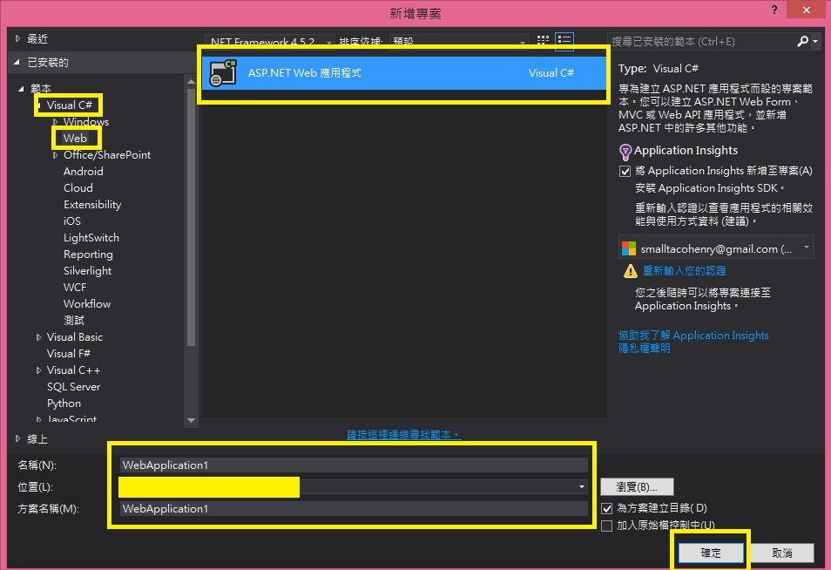
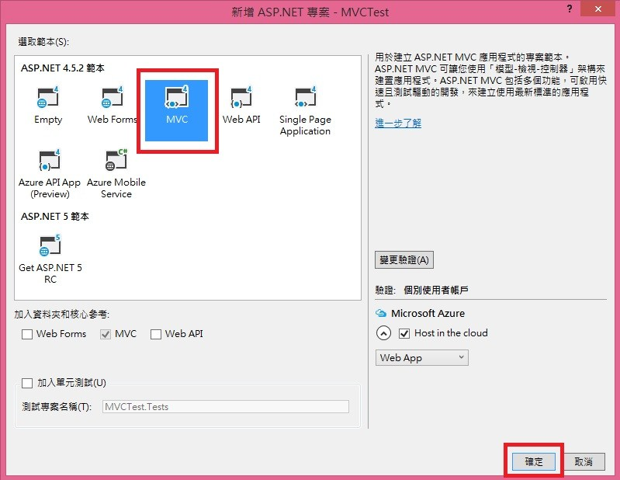
建立MVC專案
今天分享一下基本的ASP.NET MVC專案如何建，以及ASP.NET MVC大約的架構，我是習慣用C#，所以就以C#來介紹，不曉得VB能不能用ASP.NET MVC。
首先打開Visual Studio，點選工具列的 檔案 → 新增 → 專案，然後選擇Visual C# → Web → ASP.NET Web應用程式 → 選擇位置並輸入名稱 → 然後按確定

Slide 15
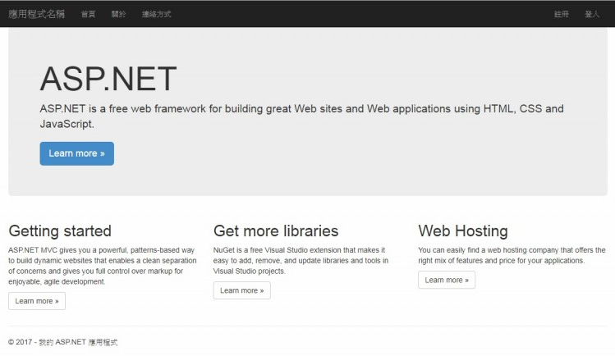
MVC專案預設畫面
一個基本的專案就建起來了，讓我們執行一下程式，會看到以下的畫面。MVC的畫面預設是套BootStrap的版，基本上如果有學過BootStrap，直接就可以套在MVC上面，這個畫面就有一些基本的功能頁面，首頁的介紹、關於、聯絡方式，還有註冊跟登入的畫面，甚至MVC預設可以使用Google跟Facebook登入等，不過那部份一開始是關閉的，需要去把那個功能打開才有。

Slide 16
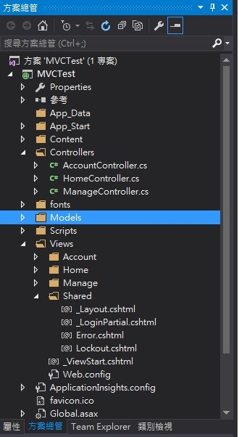
MVC專案資料夾結構
那我們現在來看一下結構的部分，以下是專案的資料夾結構：
App_Data 以前是ASP.NET設計來放一些核心的cs檔案的地方，不過MVC的App_Data資料夾好像跟我有仇，我的cs檔案都放不進去，所以我的專案基本上這個資料夾都是空的。
App_Start 裡面微軟有放一些一開始就會執行的東西，雖然看起來很討厭不過隨便刪掉的話是會出錯的，這部分我就沒特別研究，反正放在那裡對人畜無害。
Content跟Scripts相信有寫過網頁的都很熟悉，總之就是放一些CSS跟JS檔案的地方，當然也會有JQuery。(應該說BootStrap本來就是要載入JQuery才能用)
fonts是字型相關的資料夾
Controllers就是放控制器的地方，Views是放頁面的地方，MVC的網頁是從Controller開始跑，然後才跑到View，有Controller不一定要有相對應的View，不過View要顯示出來一定要有Controller去呼叫它(名稱不一定要一樣)
Models資料夾就是放Model的地方，這部分我們之後會有比較詳細的說明

Slide 17
[Day 04] 我的第一個MVC專案(二)
https://ithelp.ithome.com.tw/articles/10191560

Slide 18
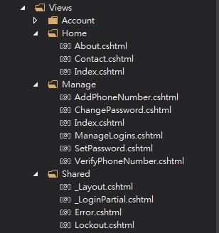
今天來分析一下MVC的結構，首先我們看Views這邊:
會看到一個Shared資料夾，通常都是放主版頁面之類的資料夾(主版頁面應該是WebForm的說法，我不知道在MVC應該如何稱呼它)，MVC的主版頁面預設是使用_Layout.cshtml，在Visual Studio 2015之前的版本，要自己指定主版頁面，從VS 2015之後，如果你沒有指定主版頁面，預設就會載入_Layout.cshtml當作主版頁面。

Slide 19
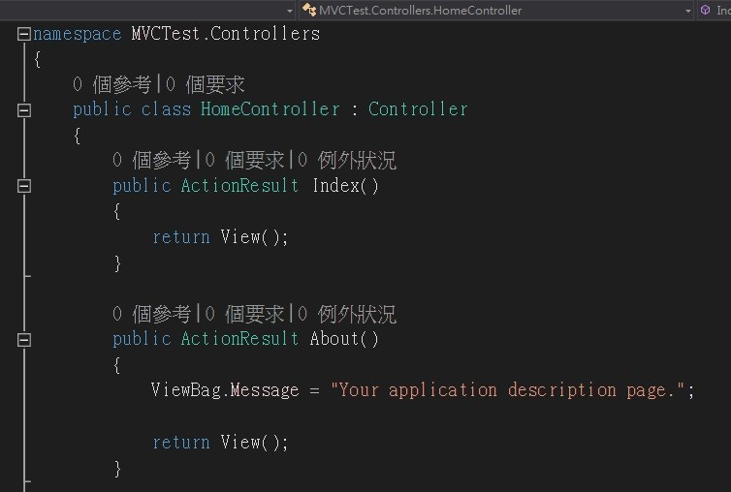
下面我們來看HomeController.cs
如果沒有特別指定View，HomeController裡面的Index所return的View就會是/Views/Home/Index.cshtml，就會顯示這個檔案的內容出來。

Slide 20
[Day 05] ASP.NET MVC後端傳資料到前端介紹(一)
https://ithelp.ithome.com.tw/articles/10191681

Slide 21
資料傳遞
之前我們建了一個專案，但是完全沒有從後端帶任何資料到前端的頁面，那到底要如何將資料帶到前端呢？在MVC 中主要有兩種方式，一種是用ViewBag或ViewData等物件傳遞，另外一種方式是使用Model，那我們今天先看一下第一種方式。
首先這類的方式有三種物件
ViewData 物件：屬於 Dictionary Object ，能放入任何資料，使用 Key / Value 的概念存取。
ViewBag 物件：它和 ViewData 一樣，使用 Key / Value 存取，並能放入任何的資料，但不同的是，它能產生「動態屬性」。
TempData 物件：TempData 由字面上的意思看來，即告訴我們是「暫存」的資料，而暫存又是暫存多久？其實就是一次的請求，假定我們今天輸入網址 /Home/Index 而透過 Redirect 的方法轉向至 /Home/About ，若是用 ViewData 或 ViewBag 資料及會消失，但若透過 TempData 它能將資料傳遞至 /Home/About 供其使用，而最後返回頁面後 TempData 內的資料隨即消失，代表它的生命週期只有一次性，當使用一次我們就丟掉它。
ViewData和ViewBag內的資料都是透過Key/Value的方法來存取，但請注意在同個頁面中他們的key值還是不能重複，否則將會出現問題，後面的值會把前面的值蓋過去，導致讀出來的資料是有問題的。

Slide 22
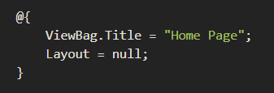
我幾乎只會用到ViewBag來傳遞物件，不會用到ViewData及TempData，所以今天的例子也只用到ViewBag而已，ViewBag可以傳遞的物件很多，包括單一變數，一個Model，甚至Model的List，或者DataTable之類的物件都可以，我還沒有遇過ViewBag無法傳遞的物件。
在這個例子我們將之前的專案清空，以最原始的風貌來呈現，由於這30天主要在講後端跟JavaScript的部分，加上時間有限，因此沒有太多CSS的修飾，以功能為主的探討。
首先，Controller先將HomeController之外的Controller殺掉，再將HomeController除了index之外的都刪掉；Views的部分將Home跟Shared之外的資料夾刪掉，Home只留下index.cshtml一個檔案就好，其他資料夾不要亂動，刪錯了就準備重新新增一個專案了，index.cshtml的內容也清空，只留下上面@的區塊，並且加上 Layout = null; 表示不載入主版頁面，這樣執行出來就只會是一個空白的網頁，目前的程式碼如下。
ViewBag.Title目前是用不到了，一般是用來顯示標題用的，不過我也不特別拿掉它。

Slide 23
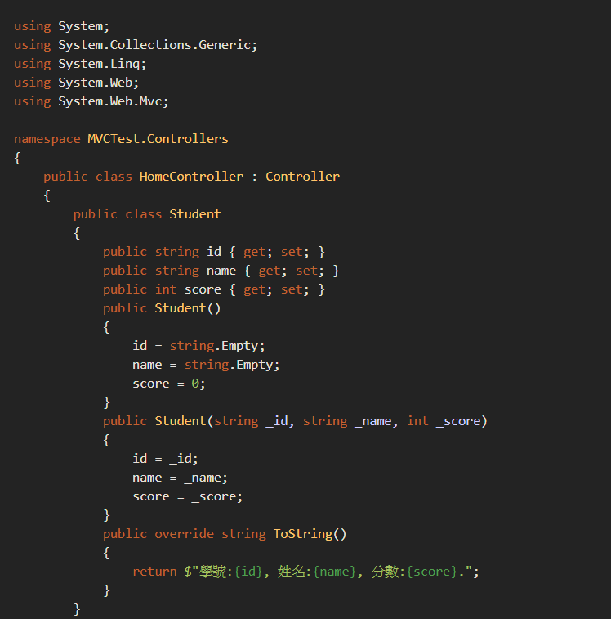
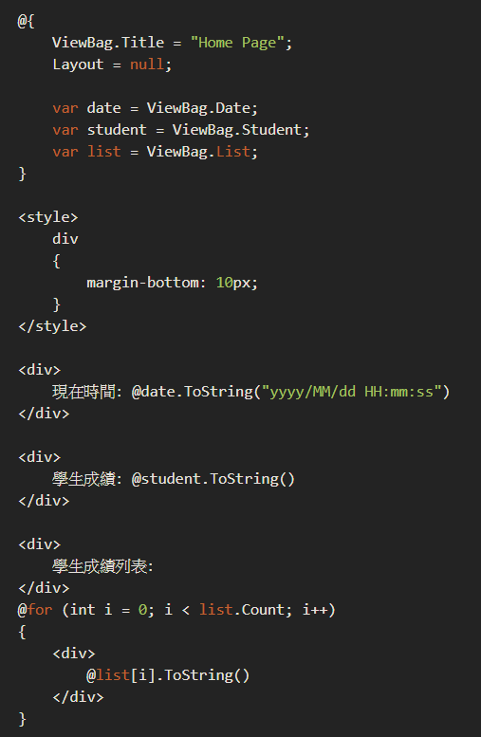
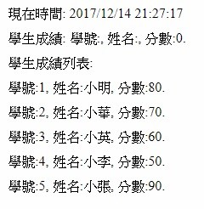
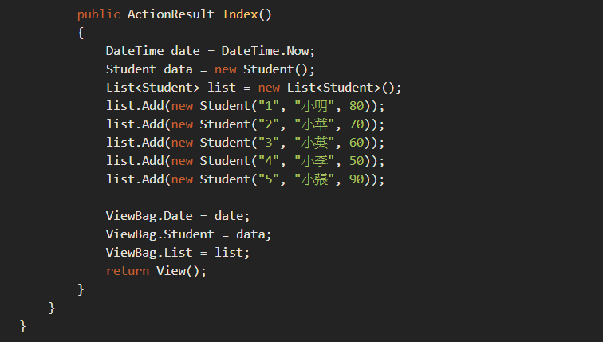
ViewBag.Title目前是用不到了，一般是用來顯示標題用的，不過我也不特別拿掉它。以下簡單用ViewBag來傳遞三種物件，Model的部分明天會提到，今天雖然有用到但不特別說明了，將程式碼跟網頁顯示出來的結果Show出來供大家參考。以下是實作的部分：
Controllers/HomeController.cs的內容
Views/Home/index.cshtml的內容
網頁顯示的畫面

Slide 24
[Day 06] ASP.NET MVC後端傳資料到前端介紹(二)
https://ithelp.ithome.com.tw/articles/10191784

Slide 25
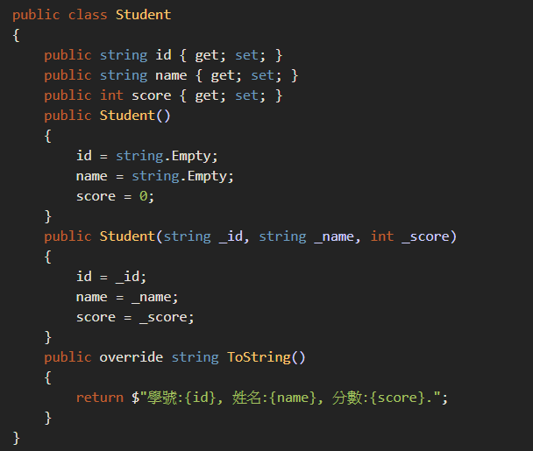
Model
銜接昨天的例子，首先看Student就是一個Model，當然它不是MVC所謂的Model的全貌，應該說只是Model的一種，關於名詞在此就不深究
通常應該是在Models資料夾另外建立一個cs檔案來放這個Model，不過在此就先偷懶一下直接跟Controller放在一起。
先看public string id { get; set; }這一行，這是C#提供的基本的Get(取資料)跟Set(設定資料)的方法，也有人會先定義一個private物件，再用public物件對這個private物件做Get跟Set，其實Get跟Set的方法可以有很多，不過沒時間去找這方面的資料，在此先不深究。

Slide 26
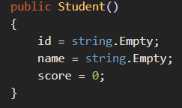
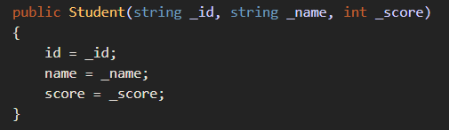
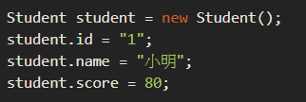
Model
然後一般來說我們定義了一個class，比較好的習慣是要先給它預設值，所以我定義了兩個建構子
這個建構子是預設的建構子，如果完全不定義任何建構子，C#好像也會給它預設值，而且印象中跟我的預設值是一樣的，C#比較不會像C++會給一個奇怪的預設值
這個建構子讓我可以直接在宣告物件的時候就帶入我要的值，可以把好幾行的程式縮在一行呼叫即可。
如果沒有宣告這個建構子，原本應該是要這樣:
有了這個建構子只要一行就可以了

Slide 27

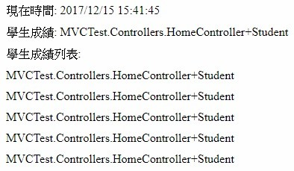
Model
那後面又宣告了一個ToString()方法
在C#當中所有的物件都可以使用ToString()方法，但是一般預設的ToString出來的一定不是我想要的，所以在這裡可以將原本定義的ToString()覆蓋過去，就可以按自己要的方式來顯示內容，如果沒有定義ToString方法，原本出來的畫面會變成這樣:
<-連專案的路徑都寫進去了，如果定義了以上的ToString方法，就會顯示出昨天那個圖:

Slide 28
[Day 07] ASP.NET MVC後端傳資料到前端介紹(三)
https://ithelp.ithome.com.tw/articles/10191827

Slide 29

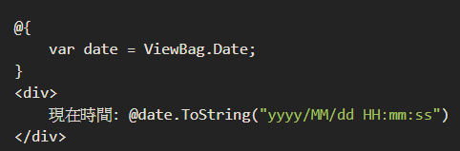
今天繼續前兩天的話題，我們用ViewBag總共傳了三個物件，第一個是C#預設的DateTime物件，
cs檔案
cshtml檔案
在MVC中要呼叫後端的物件，就要使用@這個標記，在最前面的@ { }跟呼叫物件時的@date都是如此，MVC前端是使用Razor的語法，不過基本上可以將C#的語法完全搬到前端來使用，只是要記得加上@

Slide 30

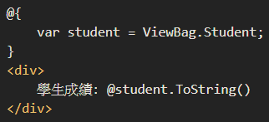
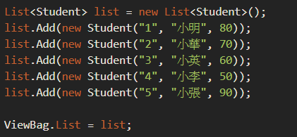
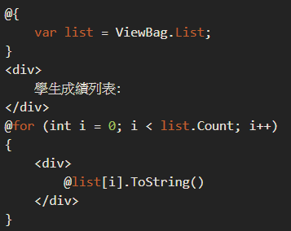
第二個傳的物件是一個自訂的物件
cs檔案
cshtml檔案
因為我們在宣告的時候沒帶任何參數進去，所以出來的結果就會是預設值：空字串跟0第三個傳的物件是自訂物件的List，List是C#預設的一個陣列，可以放任何物件 cs檔案
cshtml檔案

Slide 31
[Day 08] ASP.NET MVC後端傳資料到前端介紹(四)
https://ithelp.ithome.com.tw/articles/10191926

Slide 32
今天來分享使用Model的方式傳資料到前端，在此先說明，我這一篇所提到的Model，跟MVC的M(Model)的定義可能會有一些出入，畢竟MVC的M範圍太廣了，只是我習慣這樣子稱呼它了，不過MVC有一個預設的資料夾名稱叫Models，我所謂的Model通常是建在這個資料夾底下的class，或是ViewModel(用來傳遞給View或接收View資料的Model)，其實在我的想法Model和ViewModel基本上差別不大，只是有些人會習慣如此稱呼它。
一般來說，如果要傳的資料是很簡單的，可以用ViewBag來傳遞，如果是比較複雜的，當然也可以用很多ViewBag，其實ViewBag也可以傳遞一個Model，甚至一個Model的List也是可以的，基本上ViewBag幾乎可以傳遞任何東西，目前我在寫MVC還沒有遇過ViewBag不能傳遞的東西，但是在某些情況下，尤其是跟資料庫有關的部分，其實用Model來傳遞是很方便的，而且接收網頁的資料也可以用Model的方式接收，這一點就很方便，說實在用過C#的Model來寫MVC之後，現在很多東西都會用Model來處理，覺得還蠻方便的，當然ViewBag也是很常用到，而且用途比Model更廣。

Slide 33
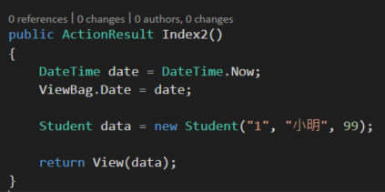
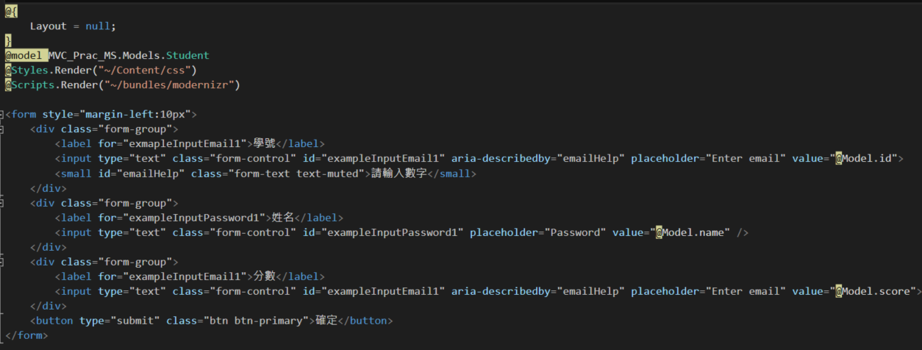
不囉嗦，下面就直接寫一個程式，當然還是用到我們之前的Student，不過這邊改用表單編輯的方式來呈現，從後端帶資料到前端。至於從前端讀資料到後端的部分，則會跟Get和Post的方法一起講。
Styles.Render & Scripts.Render 為MVC中自動將一系列的css和js一次include的語法
可參考:https://dotblogs.com.tw/kevinya/2015/10/30/153741

Slide 34

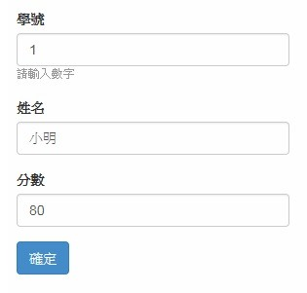
畫面呈現
後端的地方幫Model帶入
前端的地方接收Model，這邊要將專案路徑都列出來
這裡有用到BootStrap的框架，在cshtml檔案中的Styles.Render跟Scripts.Render是ASP.NET MVC用來載入CSS檔案跟JavaScript的方式，不過我很少在用，一方面全部載入會讓網頁速度變慢，只載入需要的就好了，另外一方面這種方式也無法自動更新，感覺實用性不大。

Slide 35
[Day 09] 表單中的 GET 與 POST
https://ithelp.ithome.com.tw/articles/10192095

Slide 36

前言
GET 與 POST 有寫過網頁表單的人一定不陌生，但你了解什麼是 GET 與 POST 嗎!? 現今的網頁設計工具相當的發達，甚至不需要接觸 HTML 語法就能完成一個規模不小的網站，漸漸地很多人都忘記了 HTTP 底層的實作原理，造成在發生錯誤的情況下無法正確進行偵錯。
早期在撰寫 HTML 表單語法時，都會寫到以下的寫法，然而大部分的程式設計師都會採用 POST 進行表單傳送。
然而在我們的網頁程式中要獲取表單的變數只需要呼叫系統已經封裝好的方法即可，像是 PHP 使用 $_REQUEST、JAVA 使用 getParameter()、ASP 使用 Request.Form() 這些方法等等。
由上述的方法看來，似乎用 POST 或 GET 好像不是很重要。許多網頁程式設計師對於表單 method 用法的記憶為"POST可以傳送比較多的資料"、"表單傳送檔案的時候要使用 POST"、"POST比GET安全"等等奇怪的概念。

Slide 37
What's HTTP Method ??
其實使用 POST 或 GET 其實是有差別的，我們先說明一下 HTTP Method，在 HTTP 1.1 的版本中定義了八種 Method (方法)，如下所示：
OPTIONS、GET、HEAD、POST、
PUT、DELETE、TRACE、CONNECT
天阿，這些方法看起來真是陌生。而我們使用的表單只用了其中兩個方法 (GET/POST)，其他的方法確實很少用到，但是在 RESTful 的設計架構中就會使用到更多的 Method 來簡化設計。

Slide 38
GET vs POST Method
先舉個例子，如果 HTTP 代表現在我們現實生活中寄信的機制，那麼信封的撰寫格式就是 HTTP。我們姑且將信封外的內容稱為 http-header，信封內的書信稱為 message-body，那麼 HTTP Method 就是你要告訴郵差的寄信規則。
假設 GET 表示信封內不得裝信件的寄送方式，如同是明信片一樣（感謝網友 Kevin 的建議，採用明信片來詮釋 GET），你可以把要傳遞的資訊寫在信封(http-header)上，寫滿為止，價格比較便宜。然而 POST 就是信封內有裝信件的寄送方式（信封有內容物），不但信封可以寫東西，信封內 (message-body) 還可以置入你想要寄送的資料或檔案，價格較貴。
使用 GET 的時候我們直接將要傳送的資料以 Query String（一種Key/Vaule的編碼方式）加在我們要寄送的地址(URL)後面，然後交給郵差傳送。使用 POST 的時候則是將寄送地址(URL)寫在信封上，另外將要傳送的資料寫在另一張信紙後，將信紙放到信封裡面，交給郵差傳送。

Slide 39

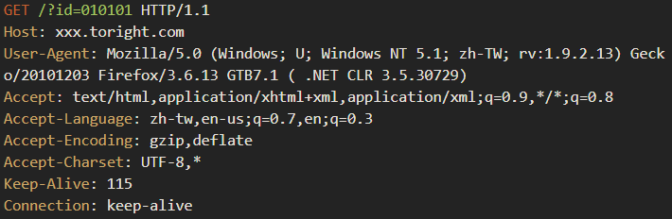
GET
接著我來介紹一下實際的運作情況，我們先來看看 GET 怎麼傳送資料的，當我們送出一個 GET 表單時，如下範例：
當表單 Submit 之後瀏覽器的網址就變成 "http://xxx.toright.com/?id=010101"，瀏覽器會自動將表單內容轉為 Query String 加在 URL 進行連線。這時後來看一下 HTTP Request 封包的內容：
在 HTTP GET Method 中是不允許在 message-body 中傳遞資料的，因為是 GET 嘛，就是要取資料的意思。從瀏覽器的網址列就可以看見我們表單要傳送的資料，若是要傳送密碼豈不是"一覽無遺".......這就是大家常提到安全性問題。

Slide 40

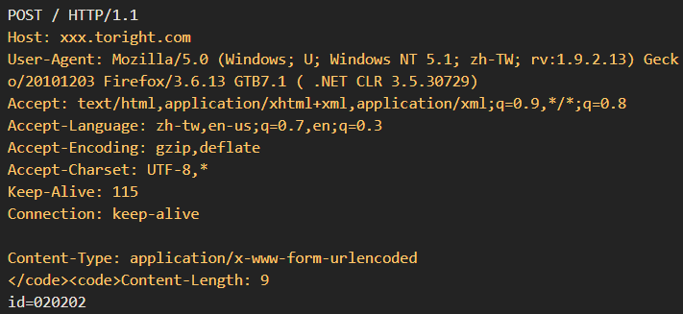
POST
再來看看 POST 傳送資料
網址列沒有變化，那我們來看一下 HTTP Request 封包的內容：
看出個所以然了嗎？原來 POST 是將表單資料放在 message-body 進行傳送，在不偷看封包的情況下似乎安全一些些.......-_- 。此外在傳送檔案的時候會使用到 multi-part 編碼，將檔案與其他的表單欄位一併放在 message-body 中進行傳送。這就是 GET 與 POST 發送表單的差異囉。

Slide 41
[Day 10] 如何用ASP.NET MVC接收Get資料
https://ithelp.ithome.com.tw/articles/10192256

Slide 42
我們在Views/Home底下新建了一個Transcripts.cshtml，並且在HomeController加上了一個Transcripts函式，這個函式可以接收id, name, score並且輸出到畫面上，以下是Home/Index.cshtml的內容，跟上次有些許的不一樣，
@{
ViewBag.Title = "Home Page";
Layout = null;
var date = ViewBag.Date;
var student = ViewBag.Student;
var list = ViewBag.List;
}
@model MVCTest.Models.Student
@Styles.Render("~/Content/css")
@Scripts.Render("~/bundles/modernizr")
<form style="margin-left:10px;" method="get" action="/Home/Transcripts">
<div class="form-group">
<label for="exampleInputEmail1">學號</label>
<input type="text" class="form-control" id="id" name="id" aria-describedby="emailHelp" placeholder="Enter email" value="@Model.id">
<small id="emailHelp" class="form-text text-muted">請輸入數字</small>
</div>
<div class="form-group">
<label for="exampleInputPassword1">姓名</label>
<input type="text" class="form-control" id="name" name="name" placeholder="Password" value="@Model.name">
</div>
<div class="form-group">
<label for="exampleInputEmail1">分數</label>
<input type="text" class="form-control" id="score" name="score" aria-describedby="emailHelp" placeholder="Enter email" value="@Model.score">
</div>
<button type="submit" class="btn btn-primary">確定</button>
</form>
我們注意到每個input type="text"都多了一個name，傳送表單的Get或Post事實上它接收的就是這個name，當按下按鈕的時候，會將資料傳到/Home/Transcripts，最前面的斜線代表網頁的根目錄，MVC會先去執行HomeController的Transcripts函式，而下面是HomeController的部分，基本上偷懶用上次的方式再傳一次資料就好了，

Slide 43
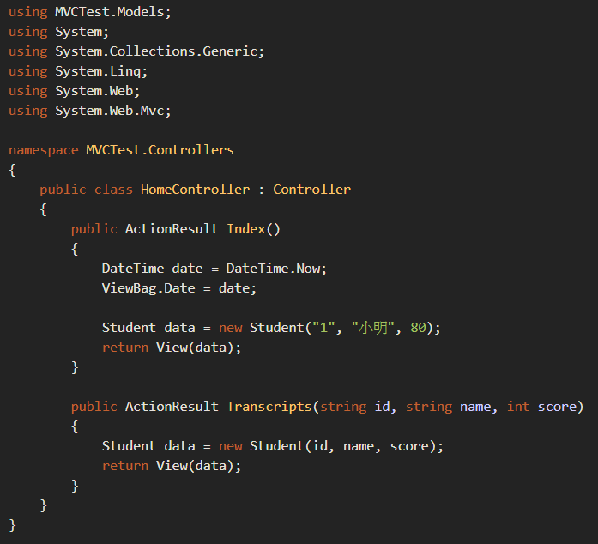
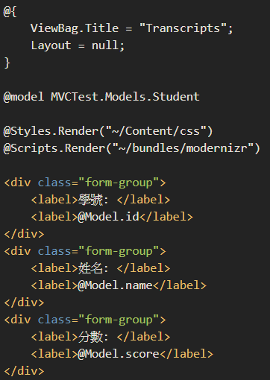
以下是Transcripts.cshtml的部分：

Slide 45
MVC Architecture
Points to Remember :
MVC stands for Model, View and Controller.
Model is responsible for maintaining application data and business logic.
View is a user interface of the application, which displays the data.
Controller handles user's requests and renders appropriate View with Model data.

Slide 46
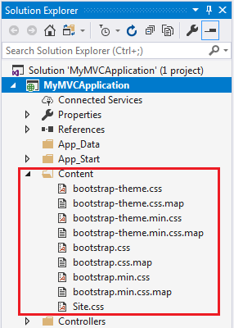
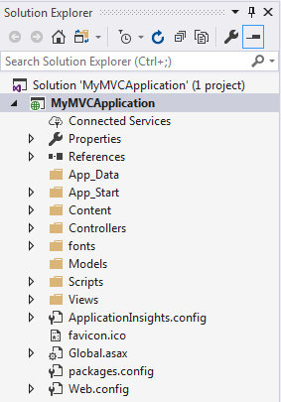
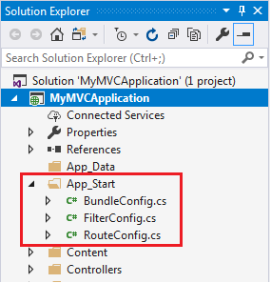
App_Data
App_Data folder can contain application data files like LocalDB, .mdf files, xml files and other data related files. IIS will never serve files from App_Data folder.
Content
Content folder contains static files like css files, images and icons files. MVC 5 application includes bootstrap.css, bootstrap.min.css and Site.css by default.
App_Start
App_Start folder can contain class files which will be executed when the application starts. Typically, these would be config files like AuthConfig.cs, BundleConfig.cs, FilterConfig.cs, RouteConfig.cs etc. MVC 5 includes BundleConfig.cs, FilterConfig.cs and RouteConfig.cs by default. We will see significance of these files later.

